Slide 1



PROJETO DE UM SISTEMA DE BOMBA DE CALOR REVERSÍVEL PARAREFRIGERAÇÃO
André Luiz Mendes Floriano Antonio Vinicius Souza Menezes
Engenharia Mecânica
Professor Diego Beppler
2025

Slide 2
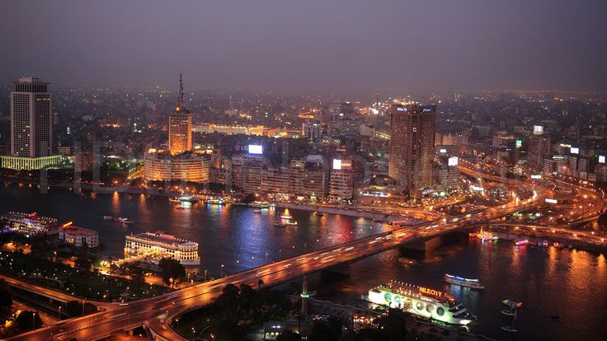

Cairo – A capital do Egito

Slide 3
Cairo : Clima
Clima desértico;
Caracterizado por baixo volume de chuvas durante o ano;
Alta amplitude térmica durante o dia;
Altas temperaturas durante o dia e baixas a noite.

Slide 4
Cairo: Curiosidades
É o único lugar do mundo que ainda possuí uma das 7 maravilhas do mundo antigo, sendo a pirâmide de Gizé;
Possuí uma das universidades mais antigas do mundo, Universidade Al-azhar, fundada em 975 DC;

Slide 5
Cairo: Curiosidades
A cidade já pertenceu ao Império Francês (1798 - 1801), durante a Era Napoleônica;
Tem o maior museu do mundo , o Grande Museu Egípcio, construído em duas décadas e com um custo de $1B.

Slide 6
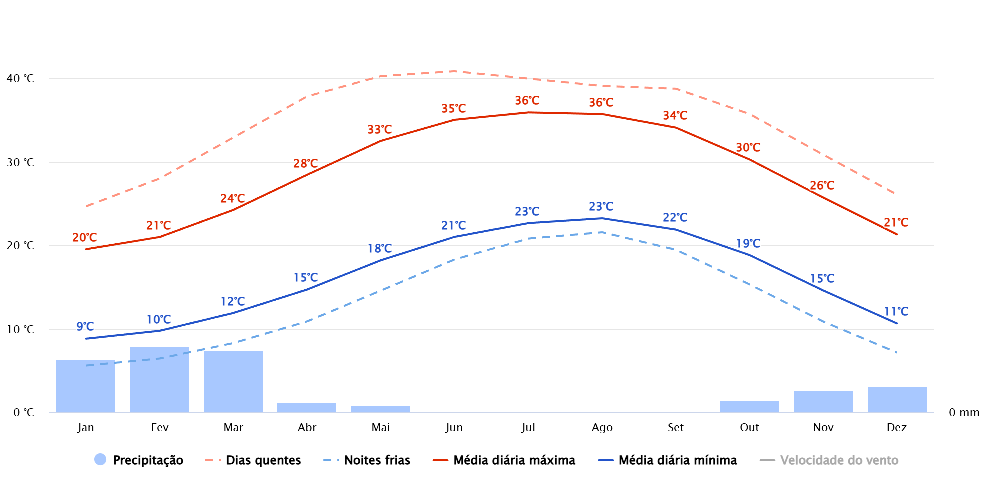


Cairo
Temperatura alvo T = 18 ºC
T = 35 ºC
T = 9 ºC

Slide 7
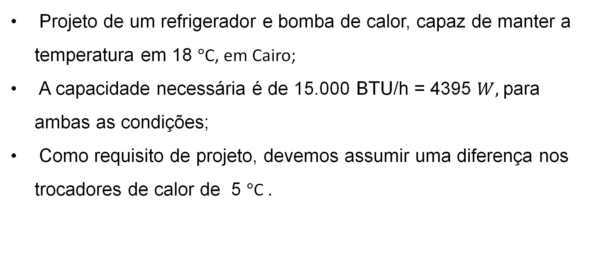
Proposta do problema
Projeto de um refrigerador e bomba de calor, capaz de manter a temperatura em 18 $°$C, em Cairo;
A capacidade necessária é de 15.000 BTU/h = 4395 $W,$para ambas as condições;
Como requisito de projeto, devemos assumir uma diferença nos trocadores de calor de 5 $°$C .

Slide 8
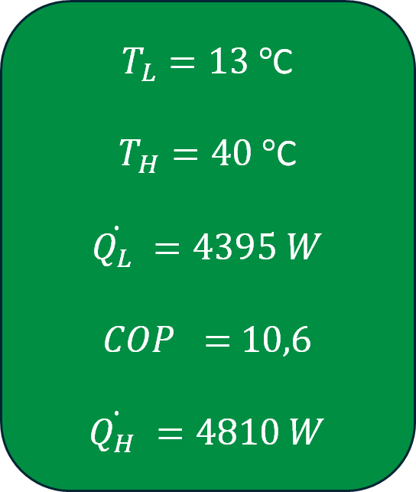
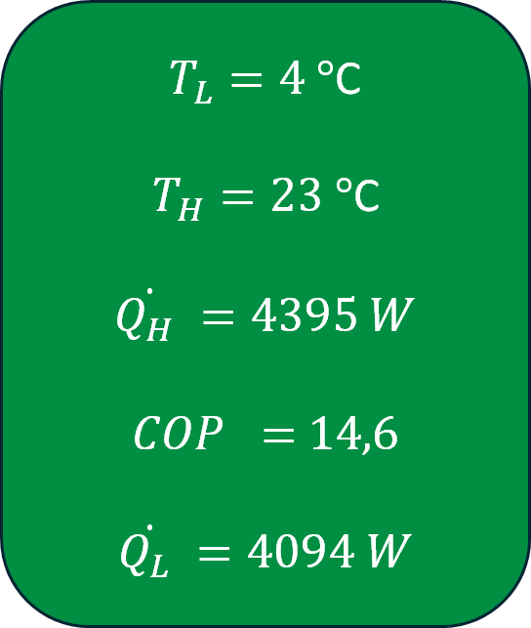
Ciclo de Carnot
No verão: Refrigerador
No inverno : Bomba de calor
$T_{L}=13 °$C
$$T_{H}=40 °\text{C}$$
$$\dot{Q_{L} }=4395 W$$
$COP =$ 10,6
$$\dot{Q_{H} }=4810 W$$
$T_{L}=4 °$C
$$T_{H}=23 °\text{C}$$
$$\dot{Q_{H} }=4395 W$$
$COP =$ 14,6
$$\dot{Q_{L} }=4094 W$$

Slide 9
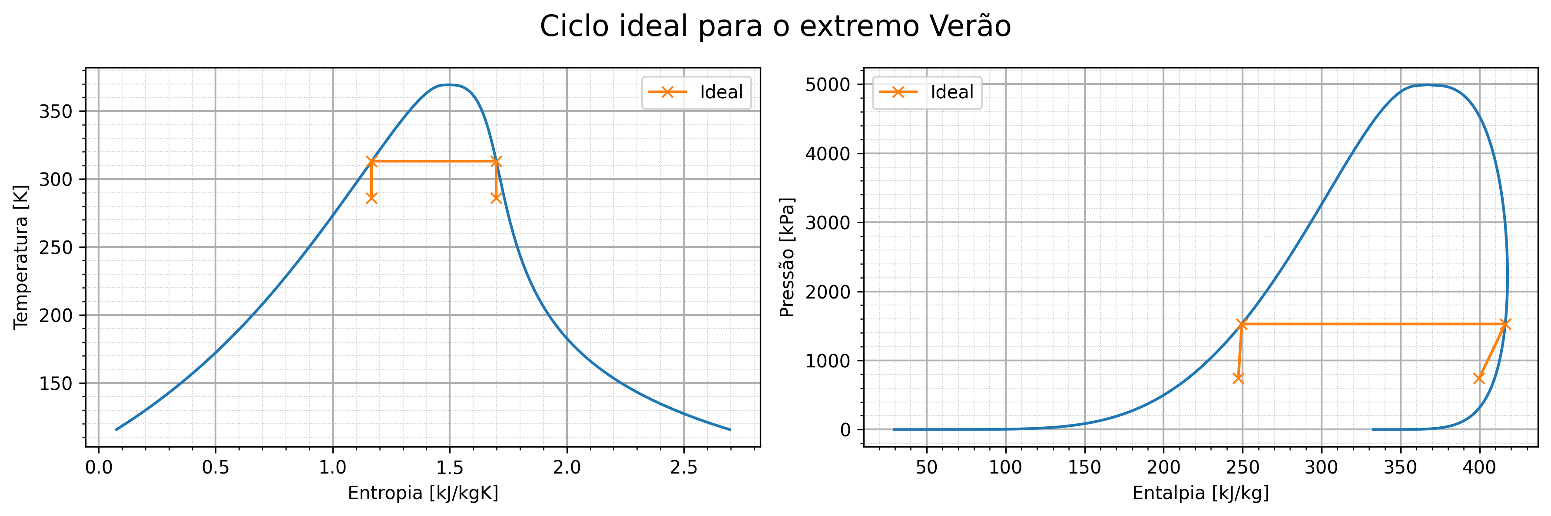
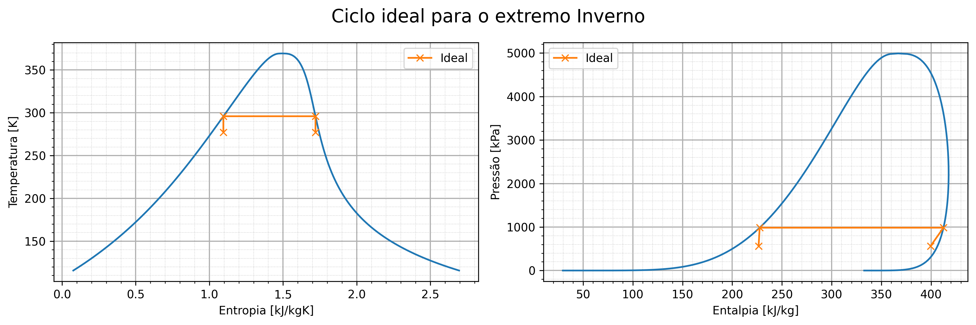
Curvas ideais

Slide 10
Compressor
Retirados do PSS da Embraco;
HBP (High back pressure), utilizando R22;
Para os cálculos foram escolhidos:
Compressor | Capacidade [BTU/h]
NJ7240F | 19462
NJ9238E | 15467
NJ9232E | 13949
NJ9232E | 12240

Slide 11
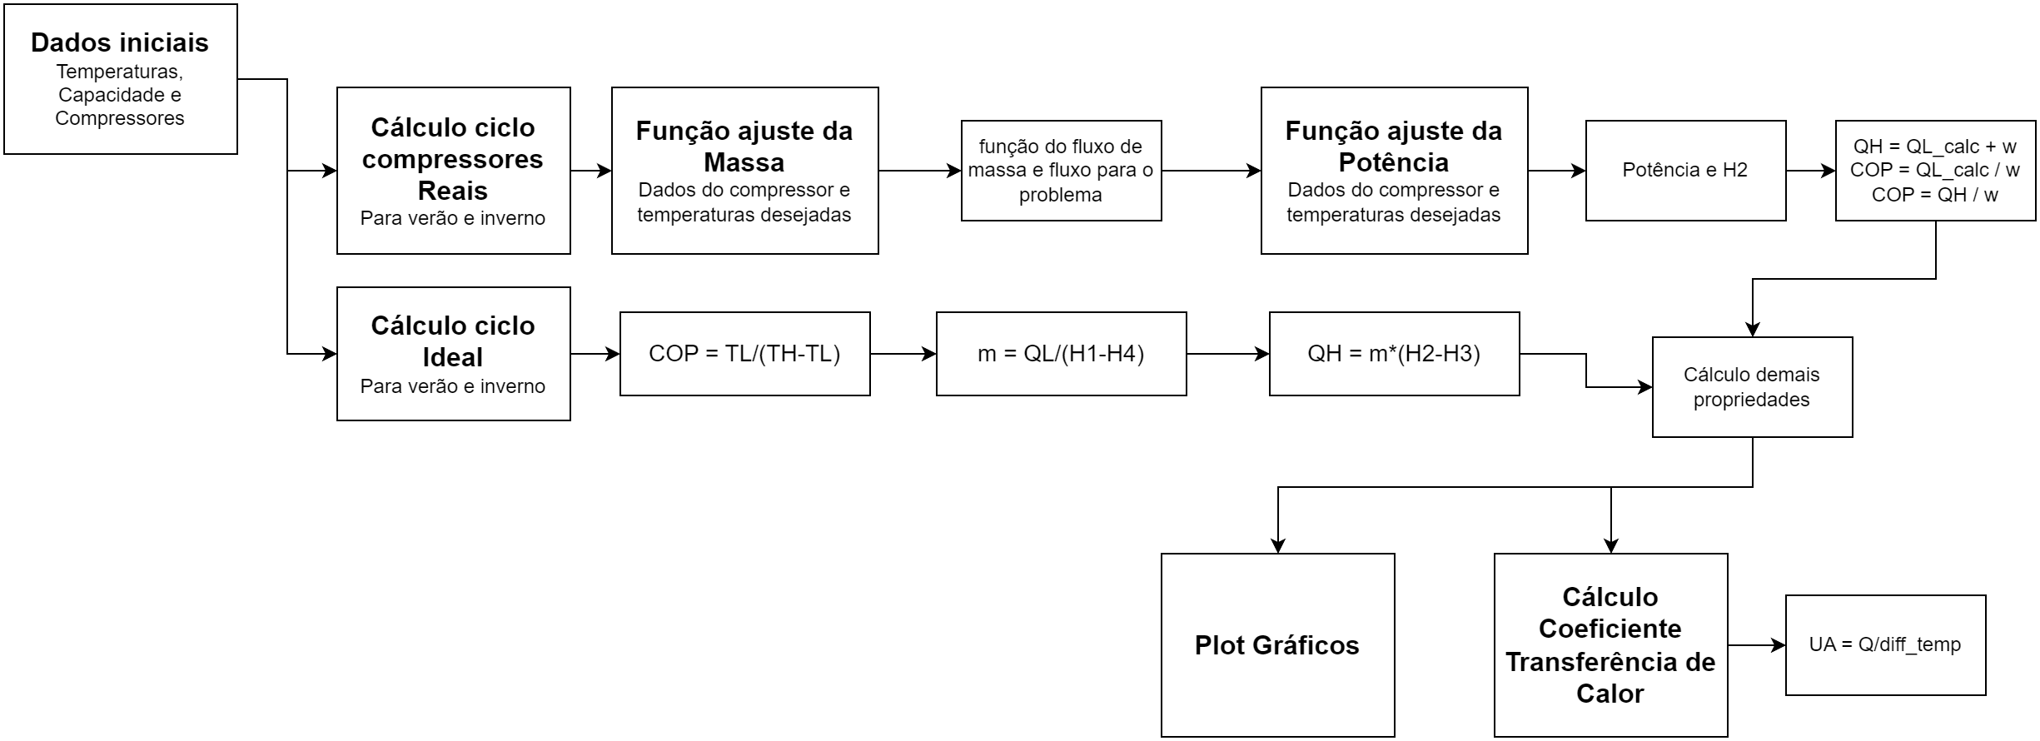
Diagrama

Slide 12
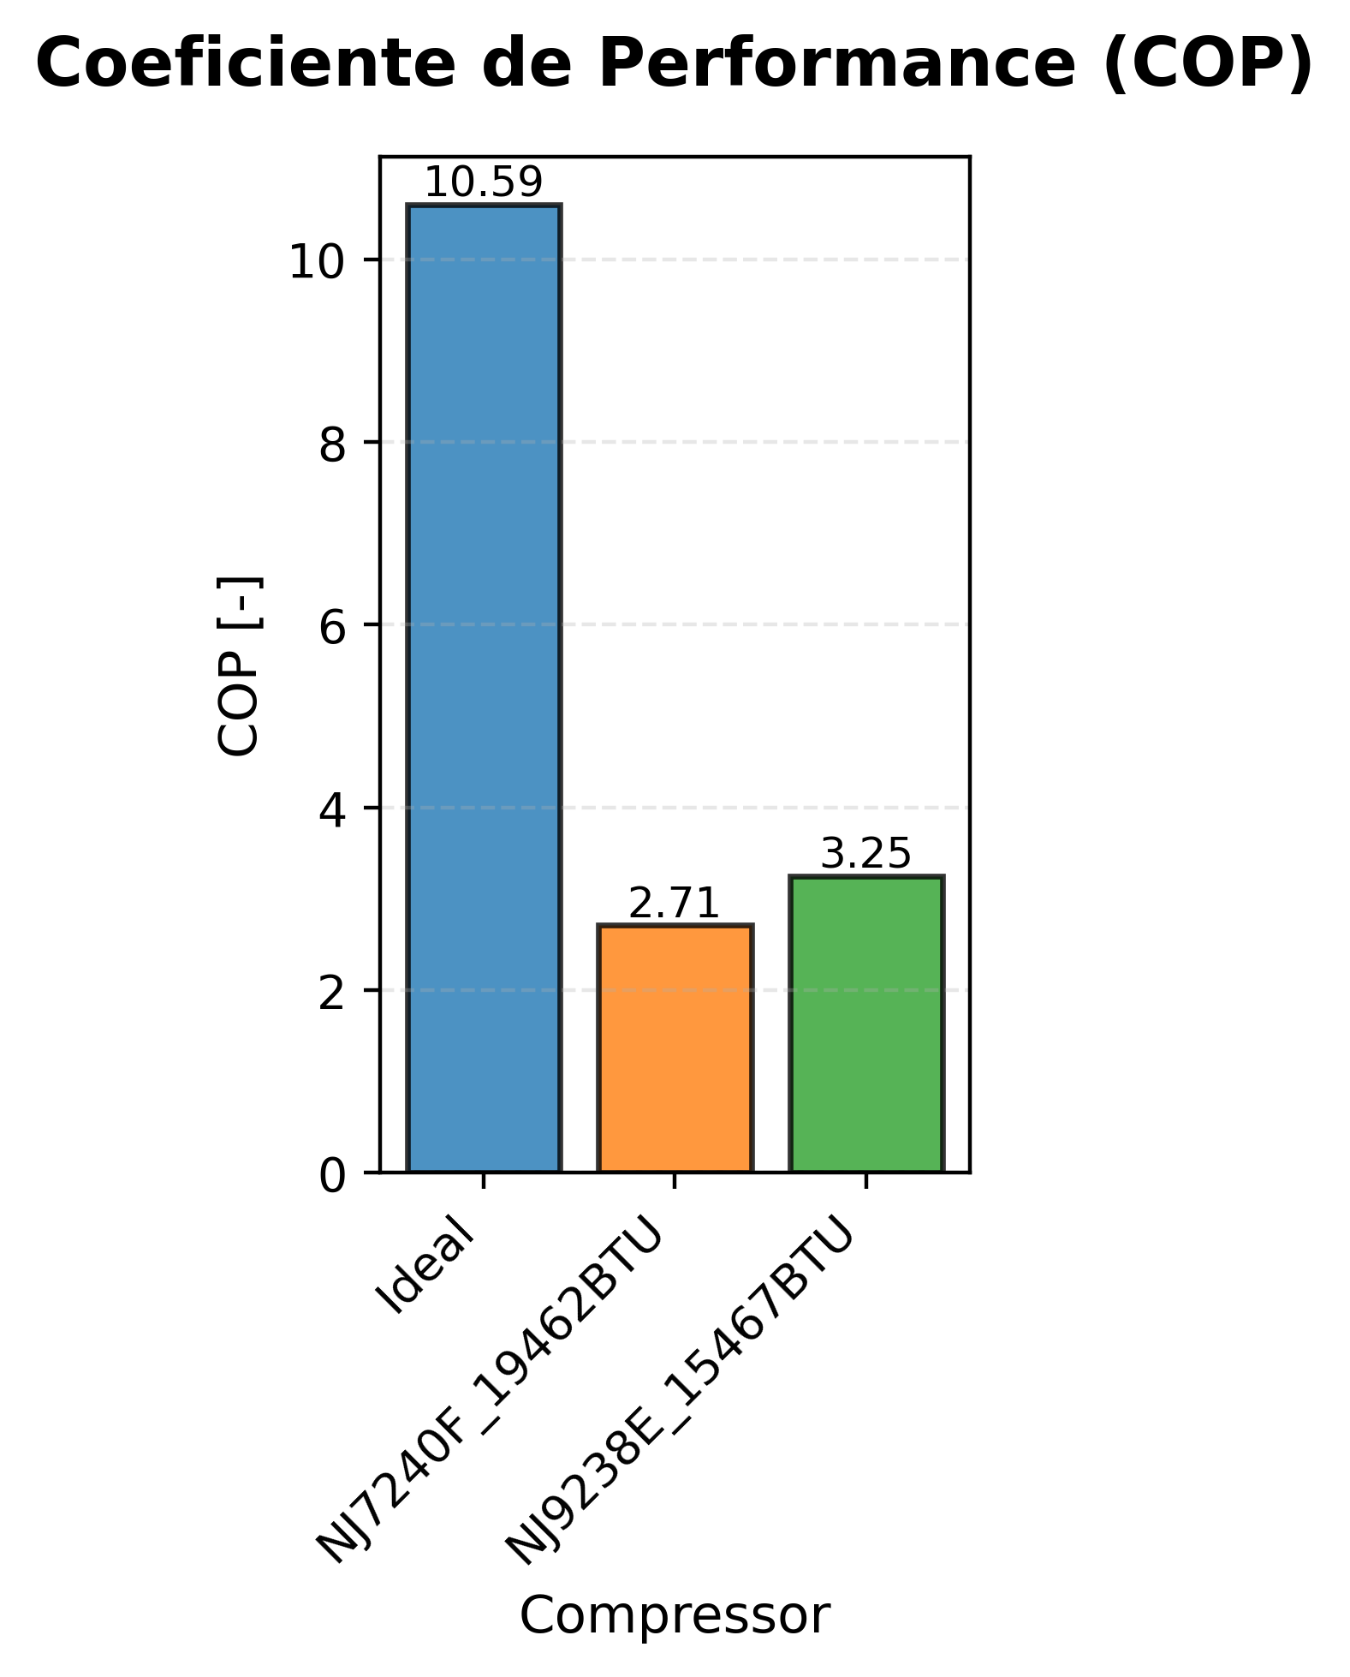
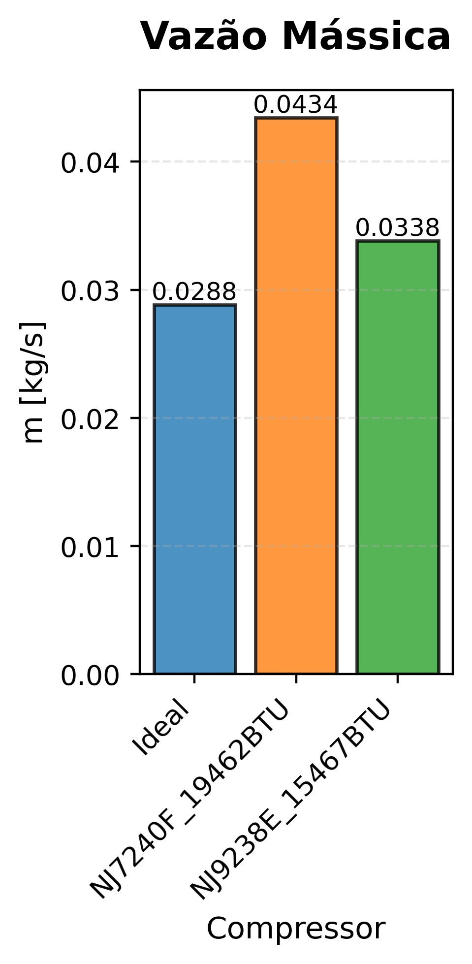
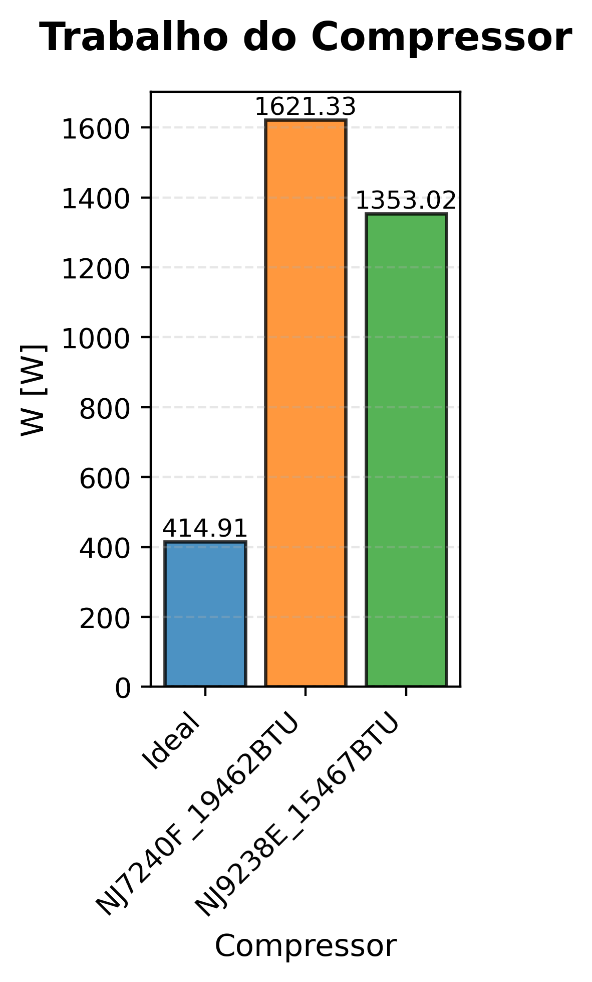
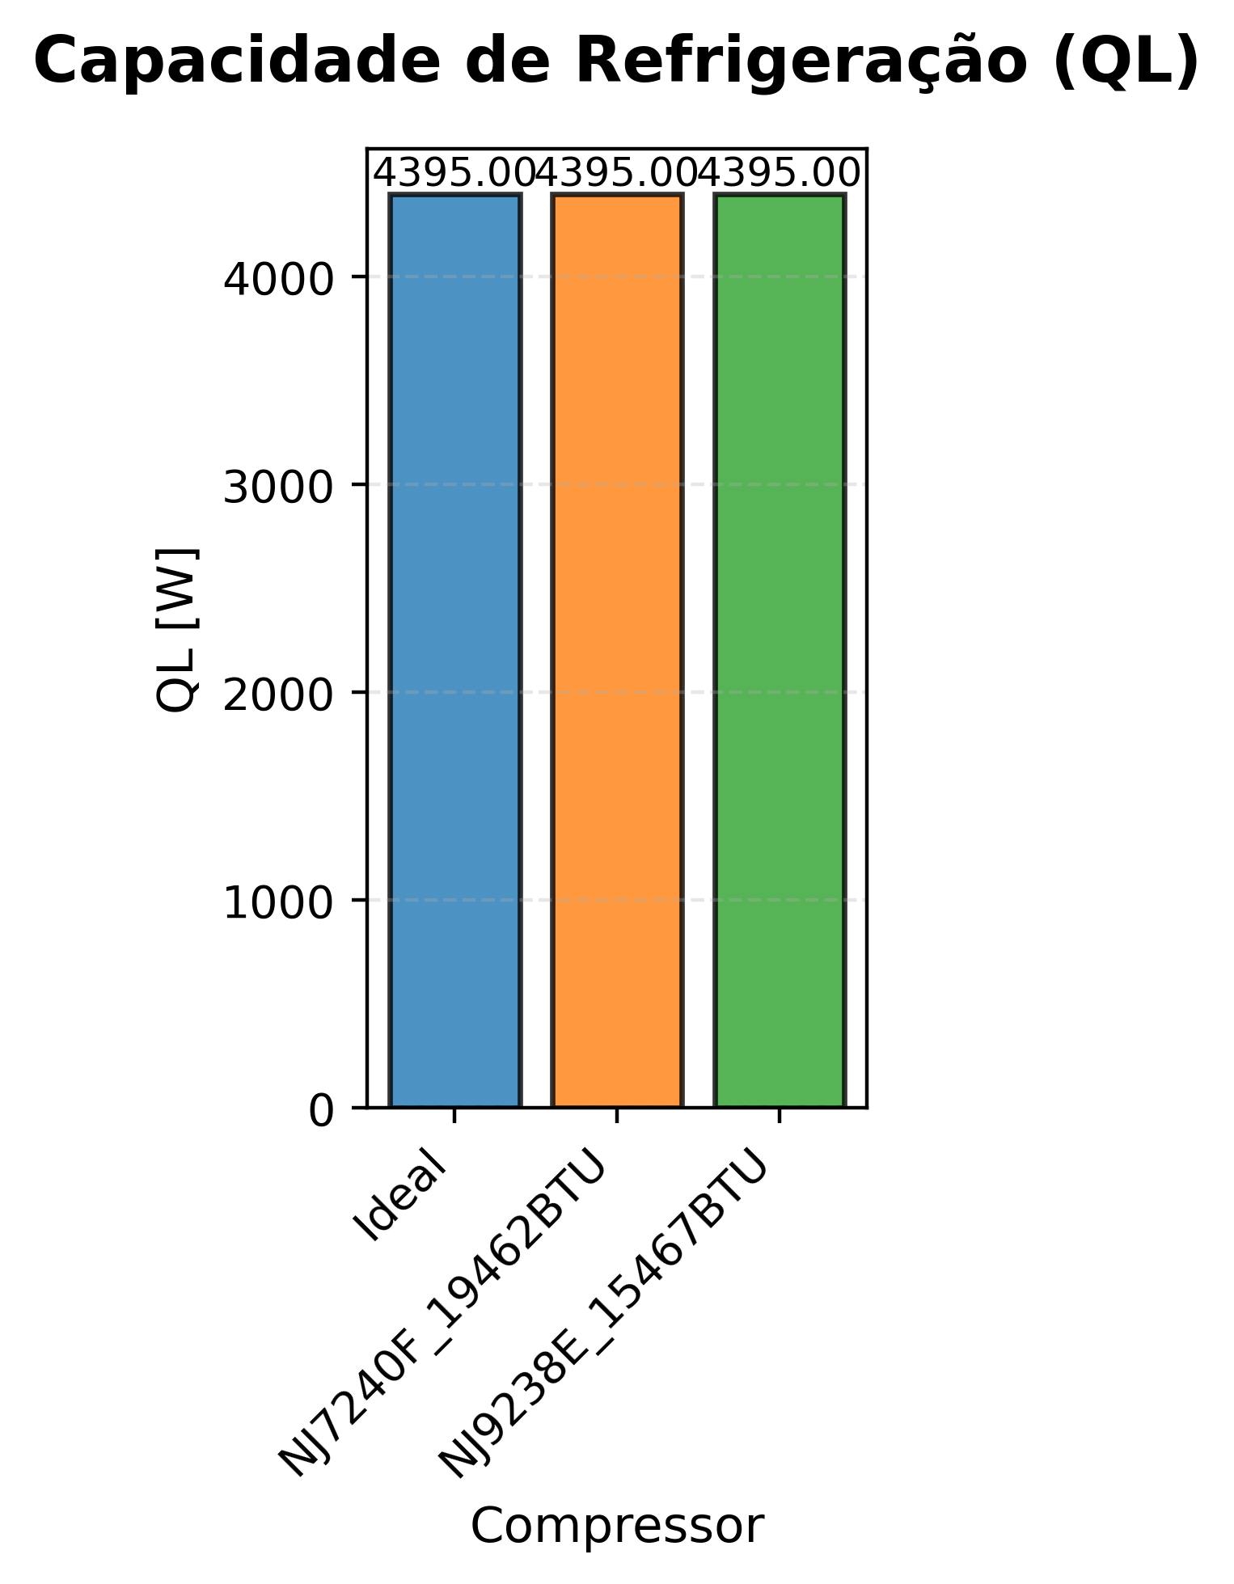
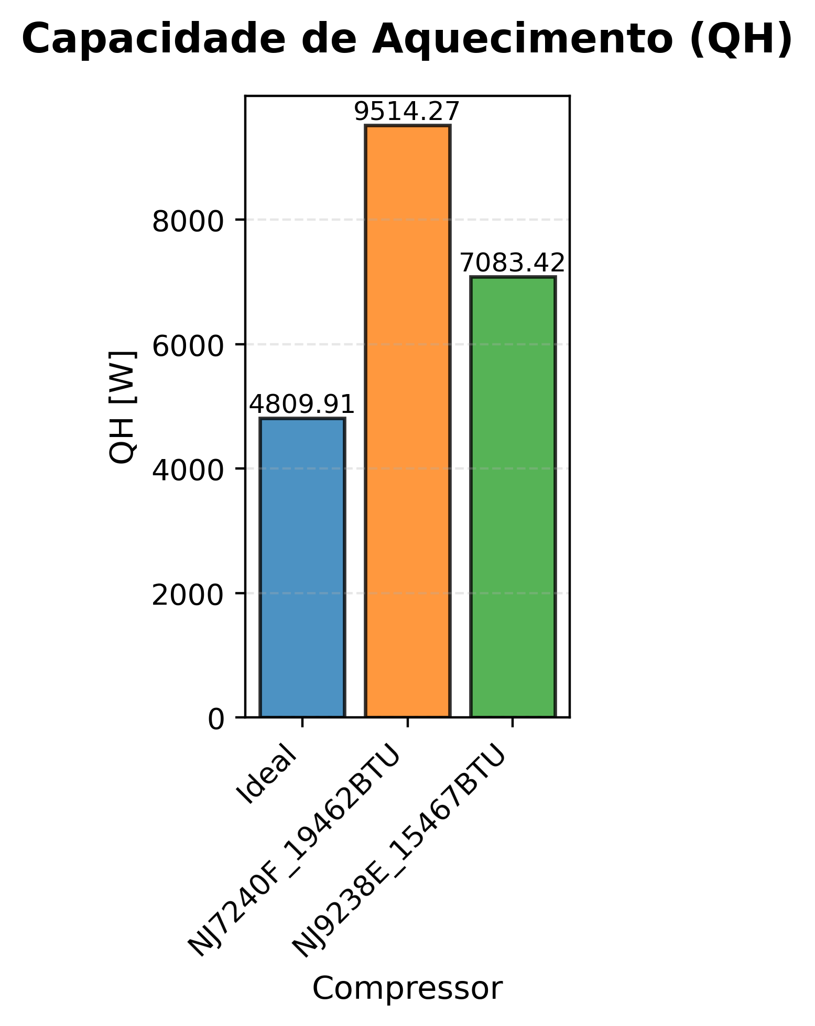
Resultados Verão

Slide 13
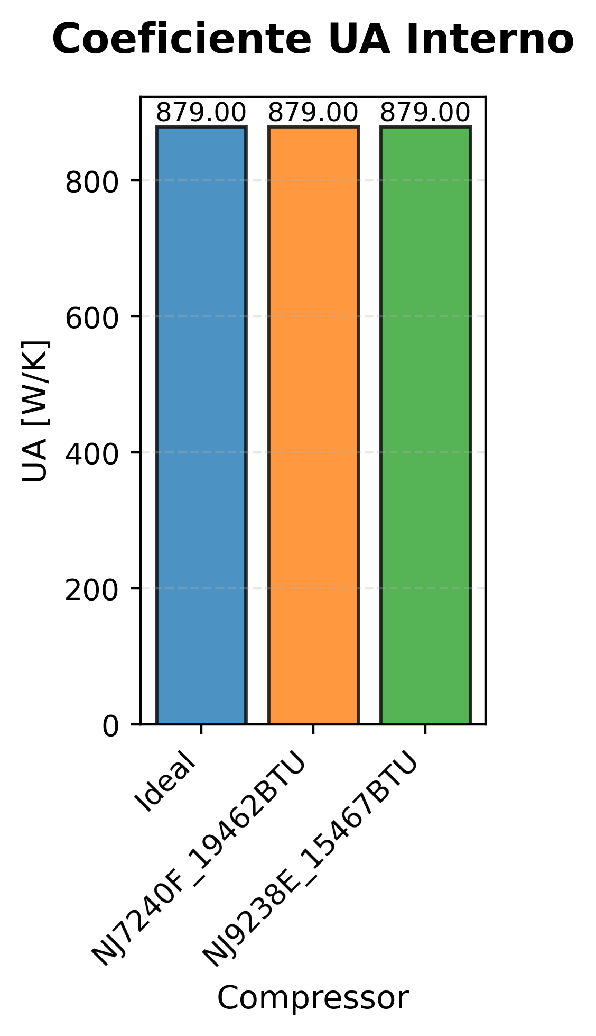
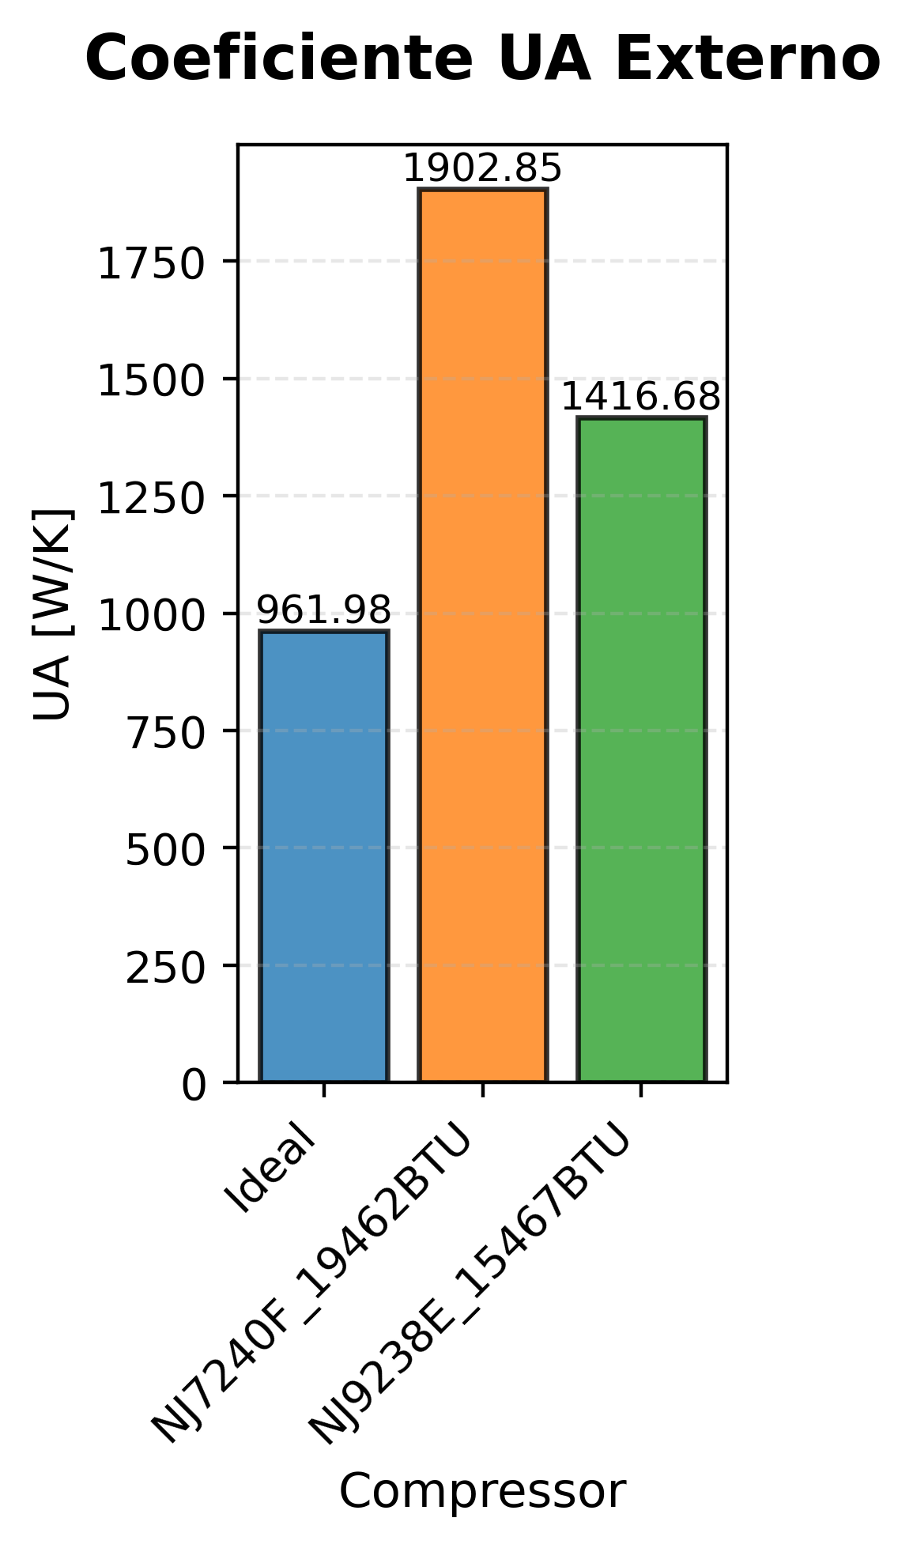
Resultados Verão

Slide 14
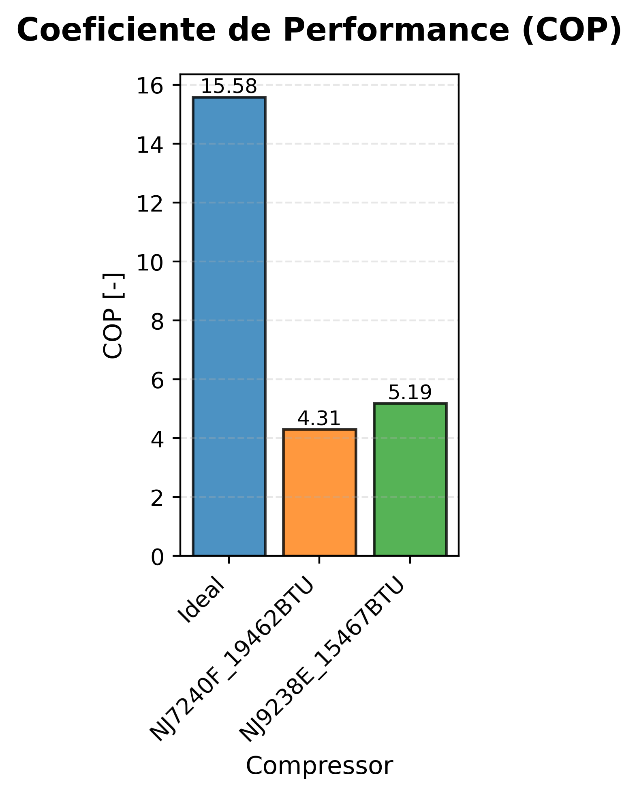
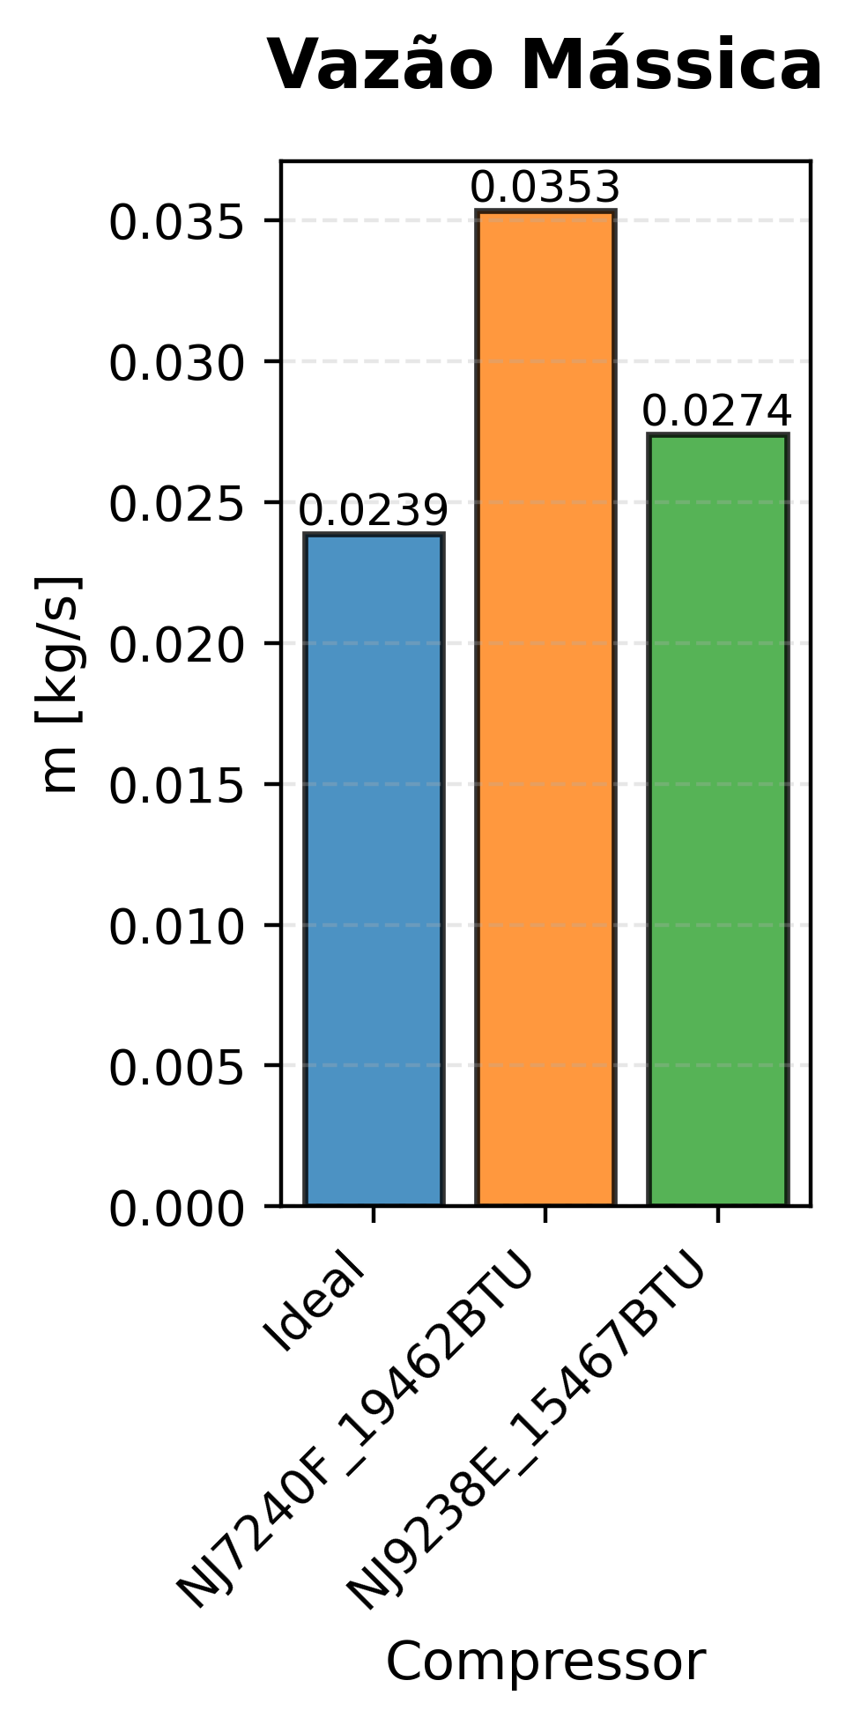
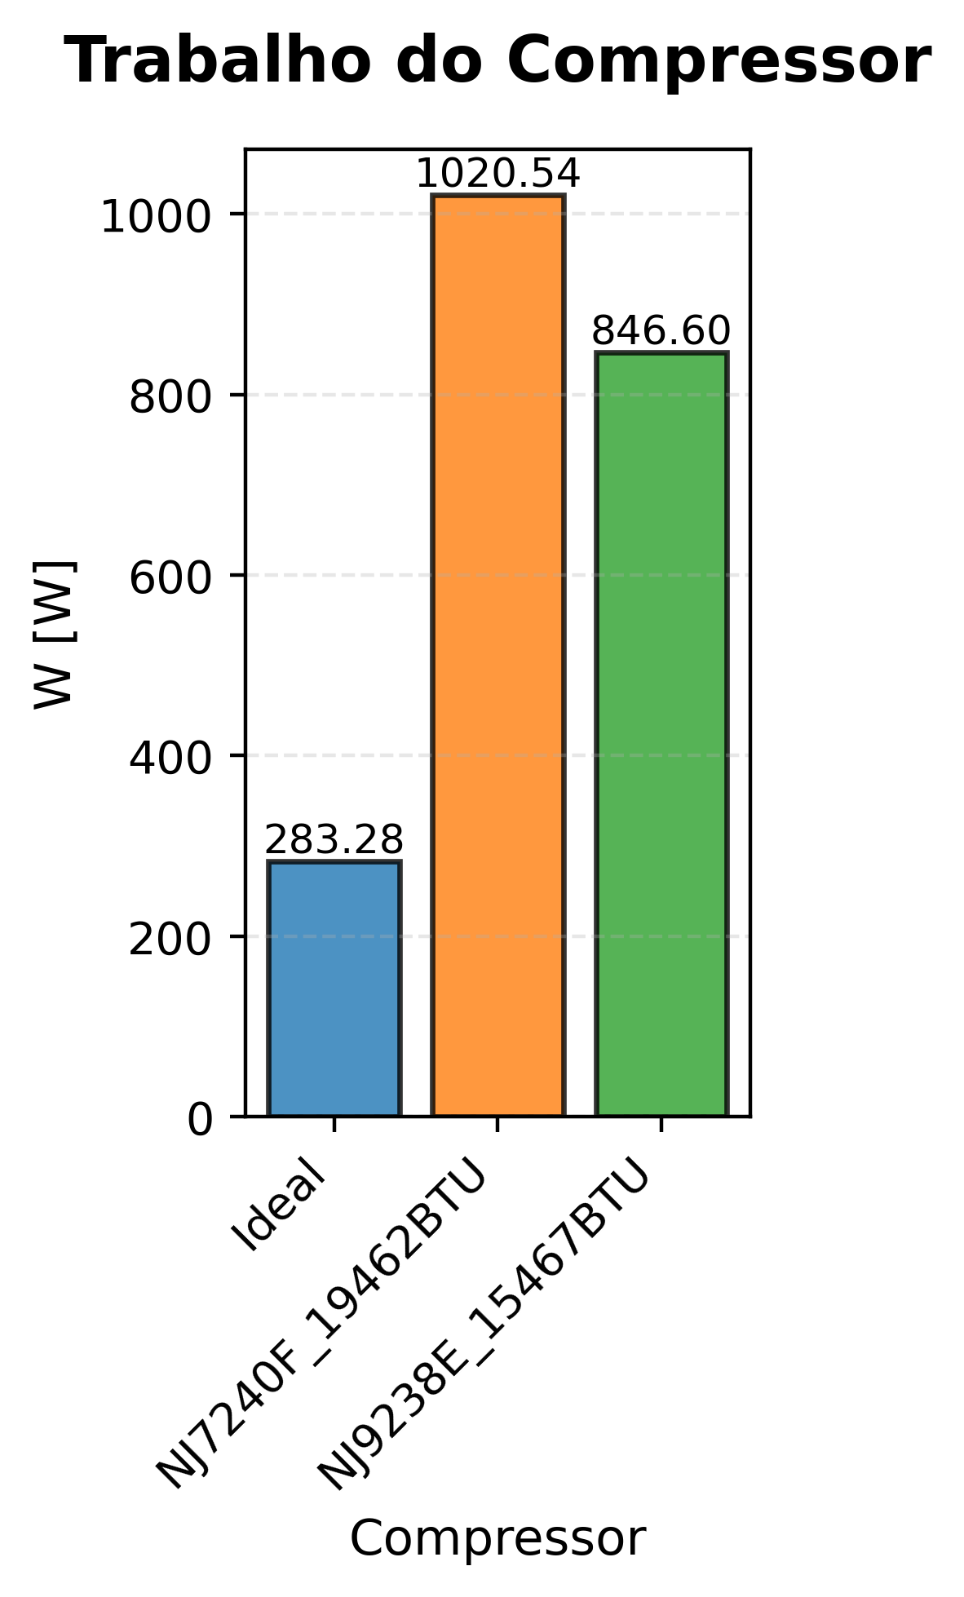
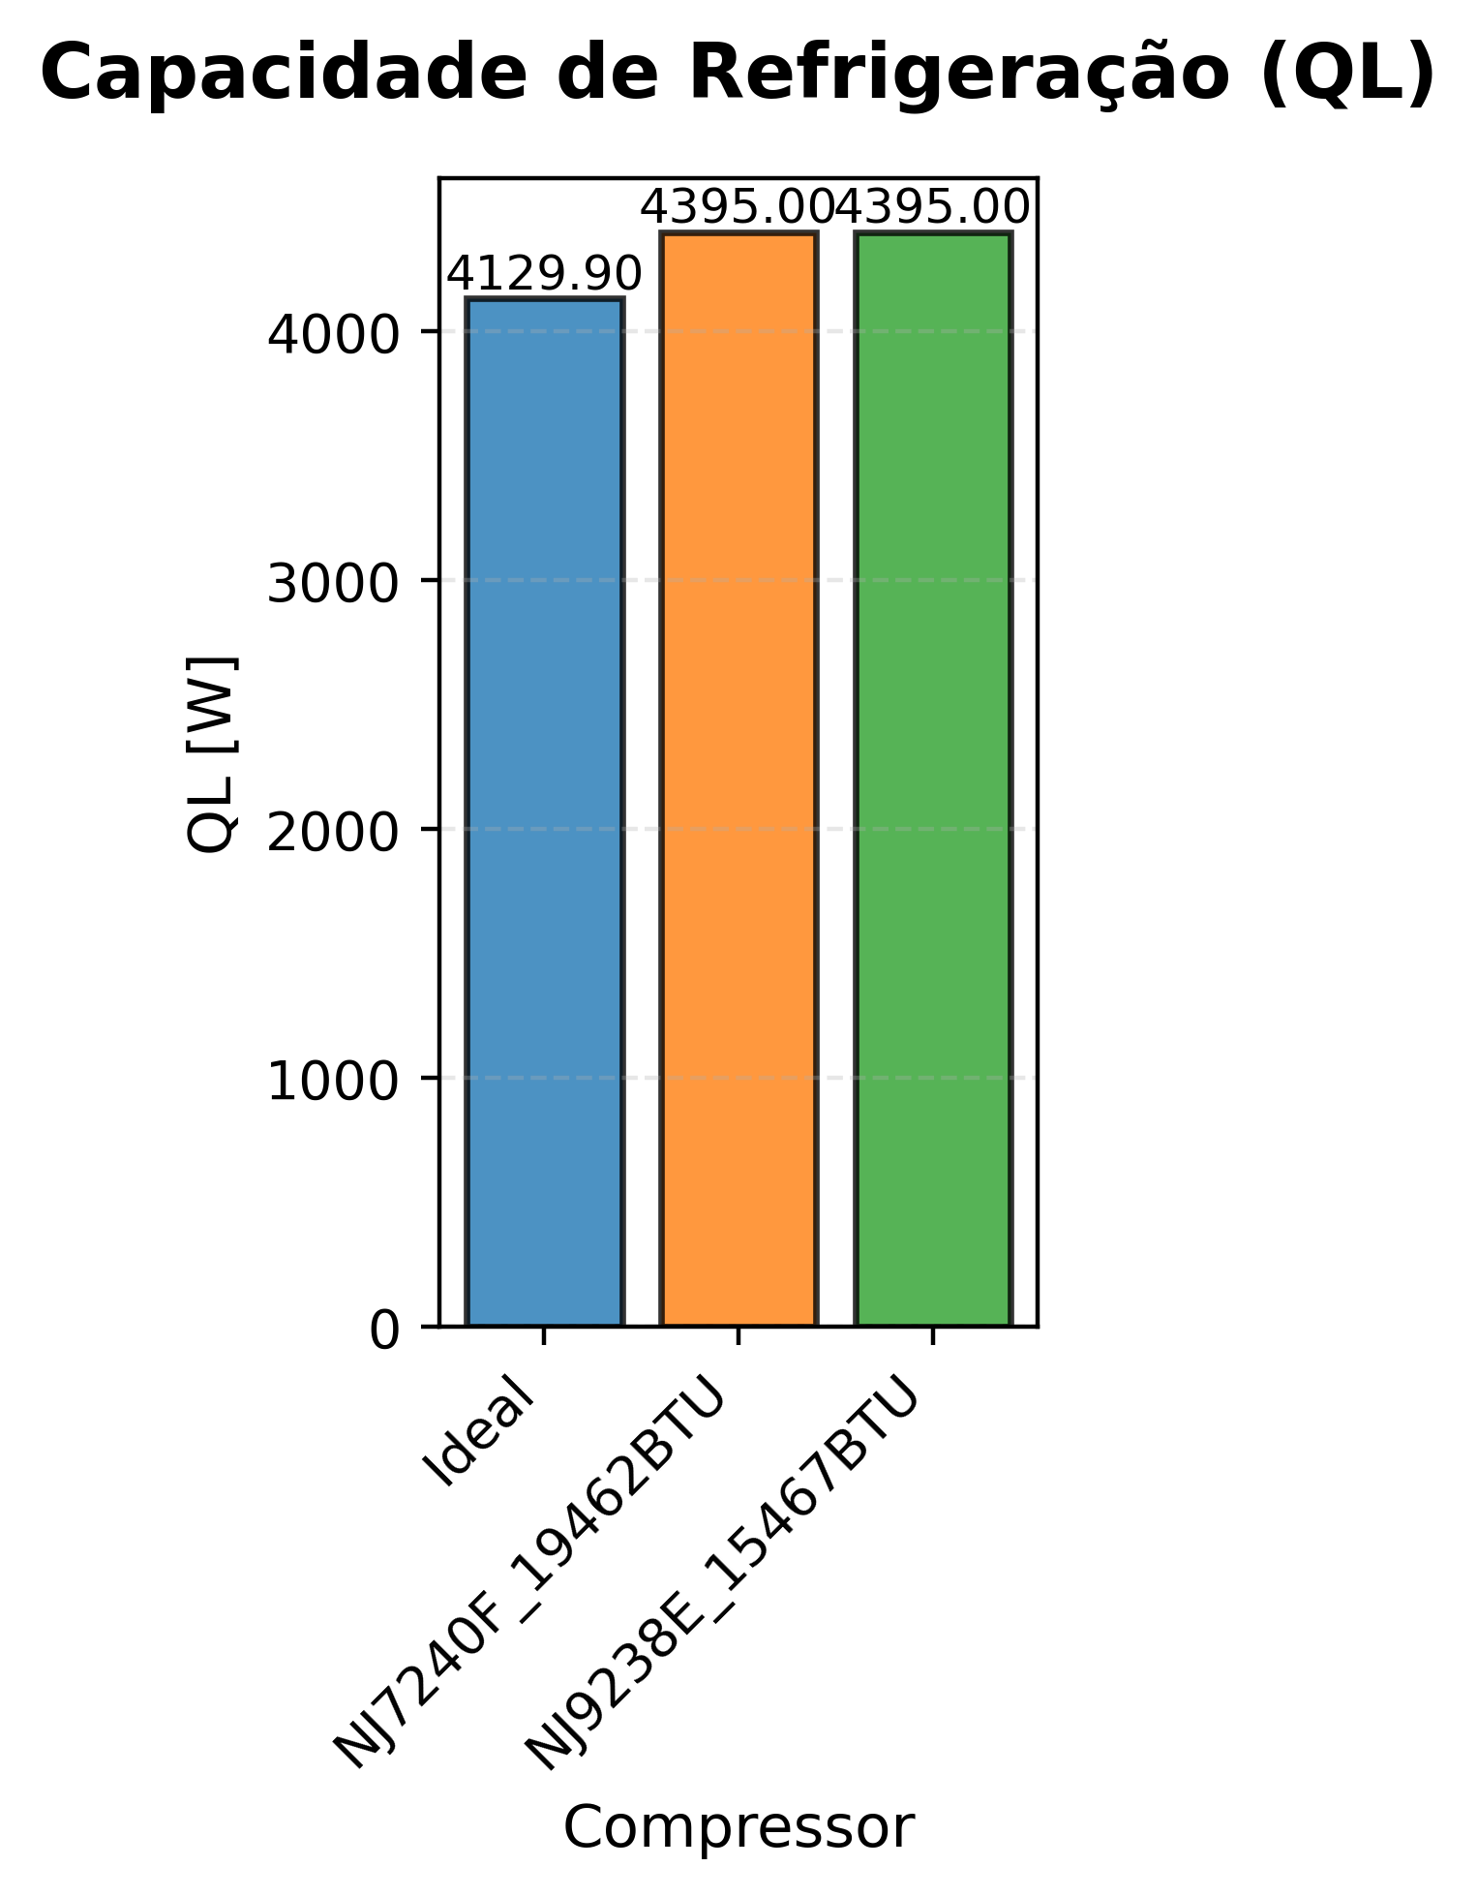
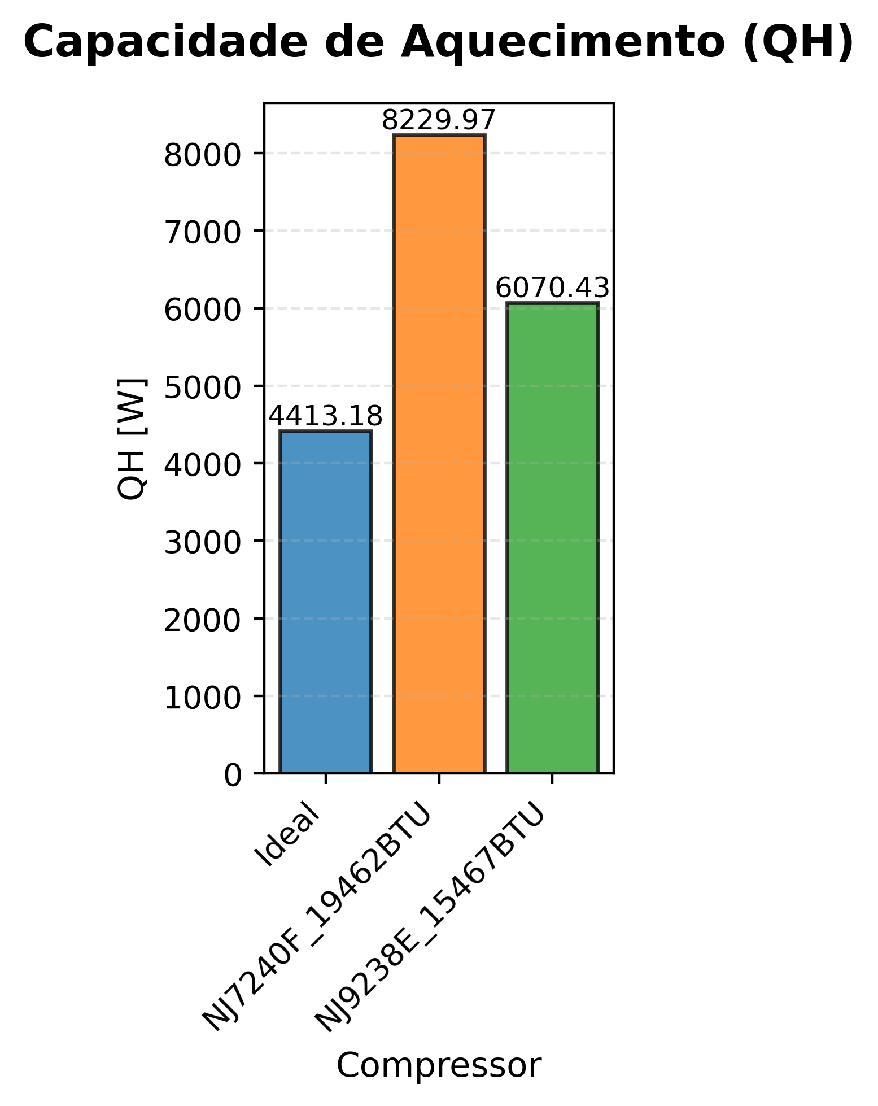
Resultados Inverno

Slide 15
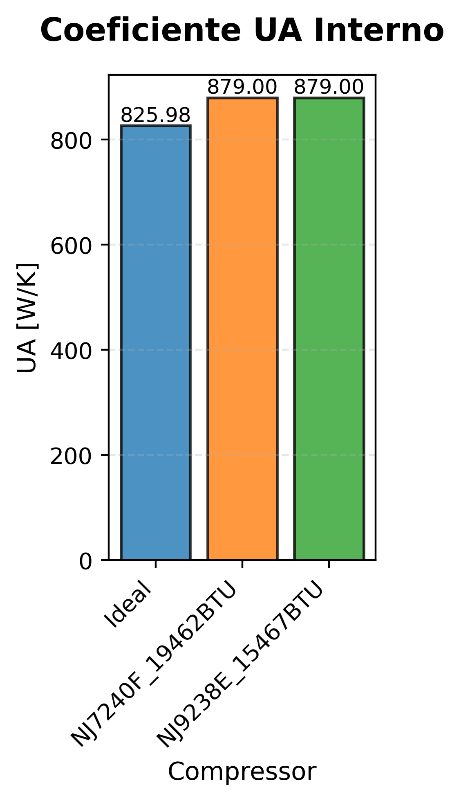
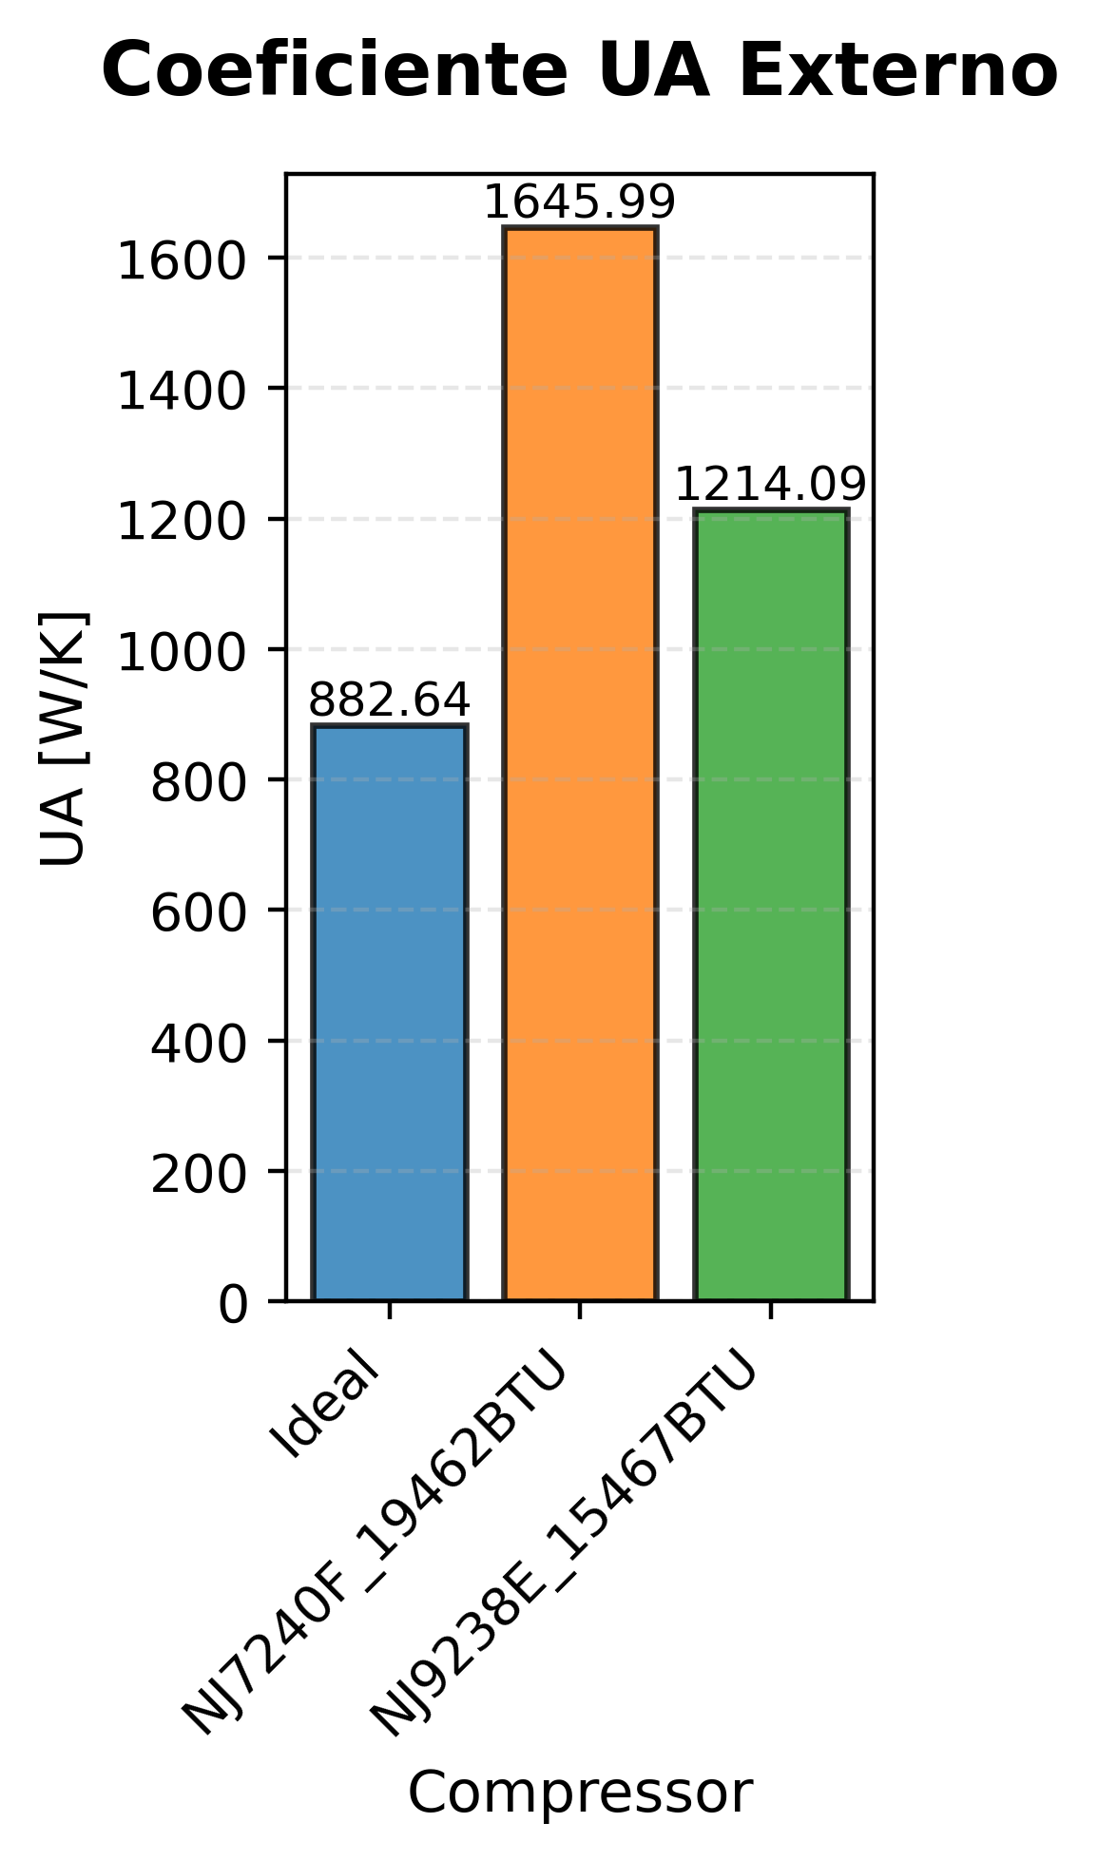
Resultados Verão

Slide 16
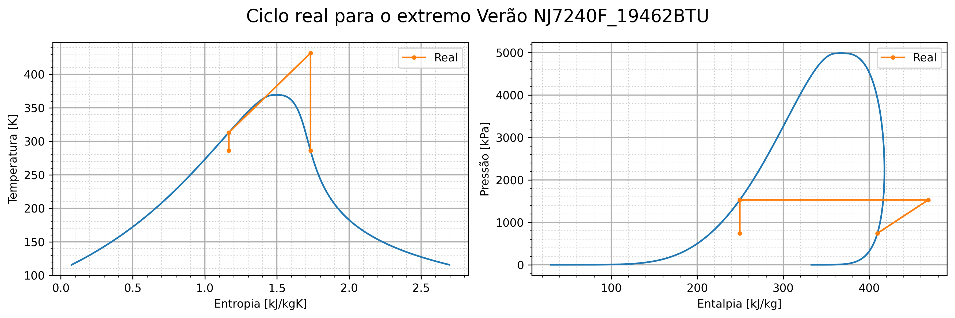
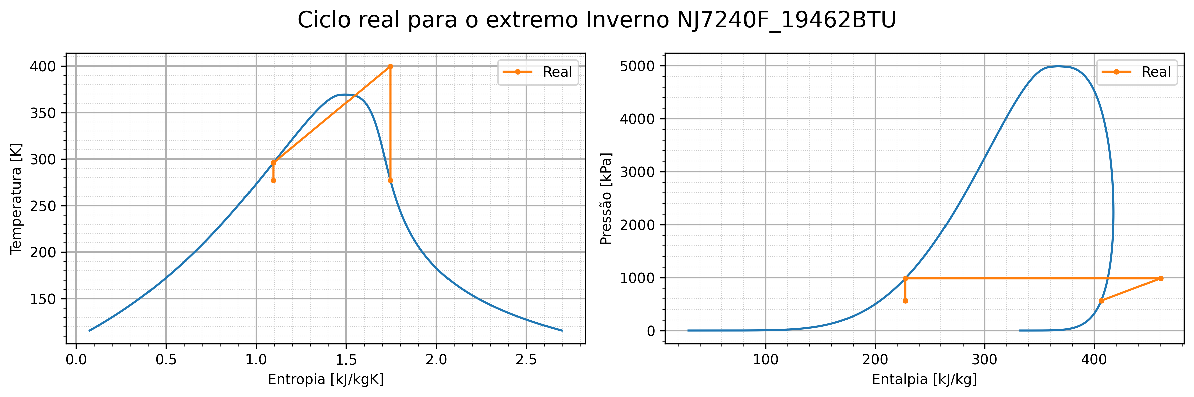
Curvas NJ7240F 19462BTU

Slide 17
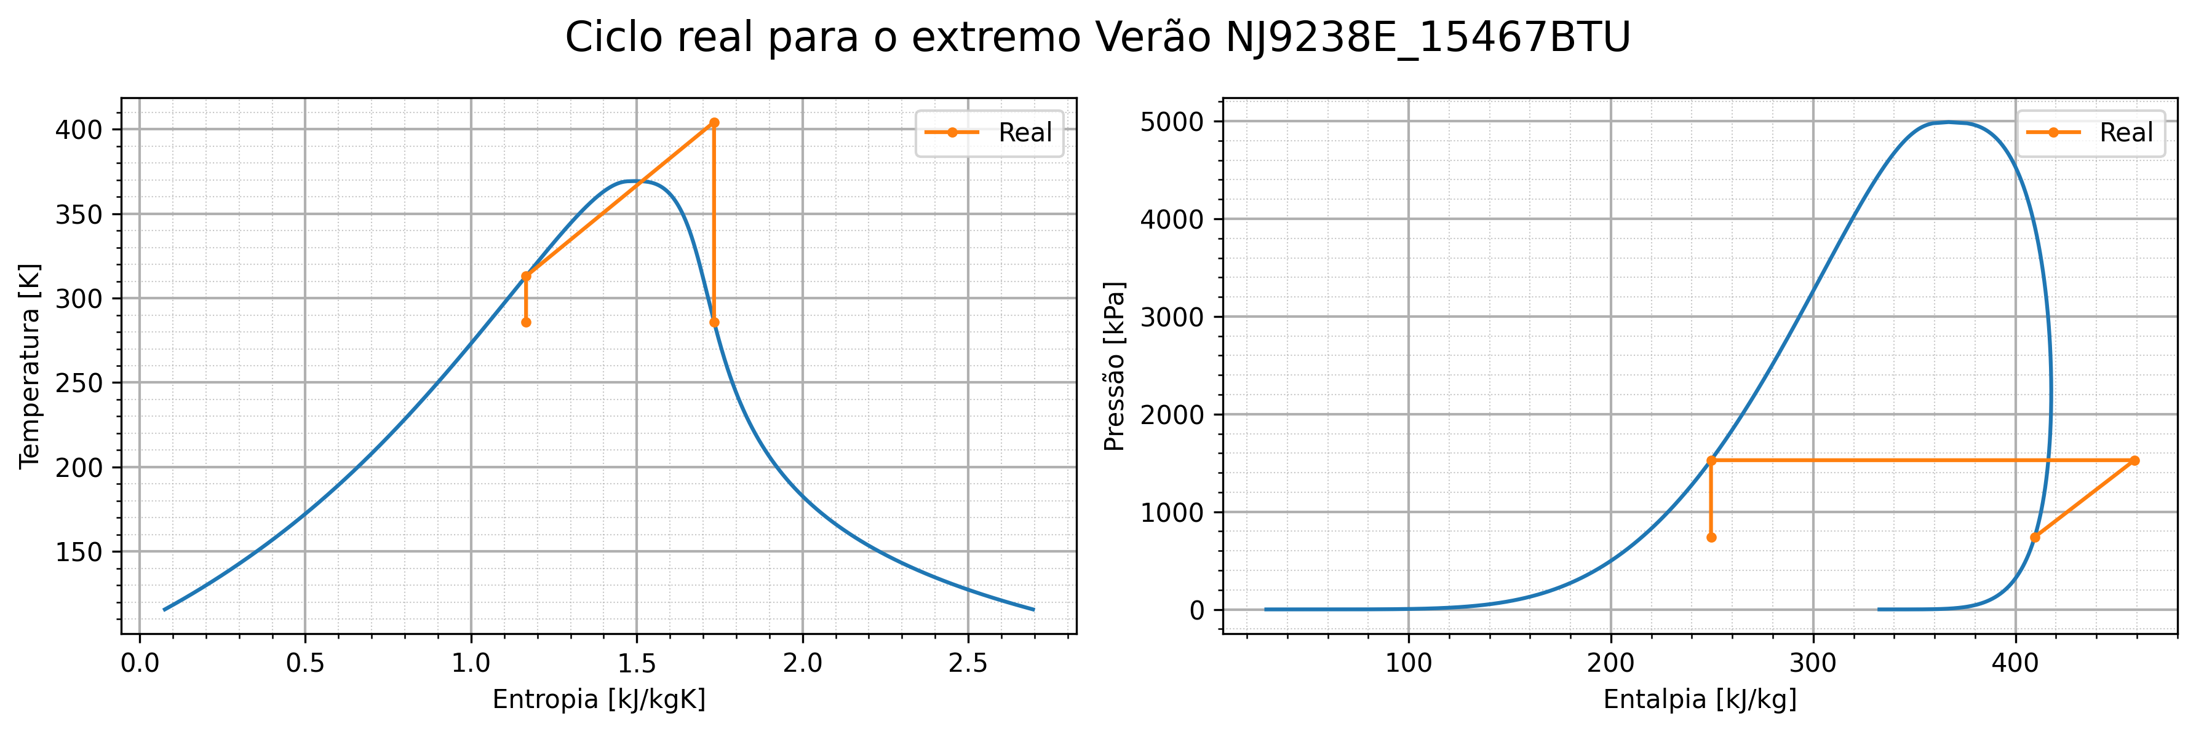
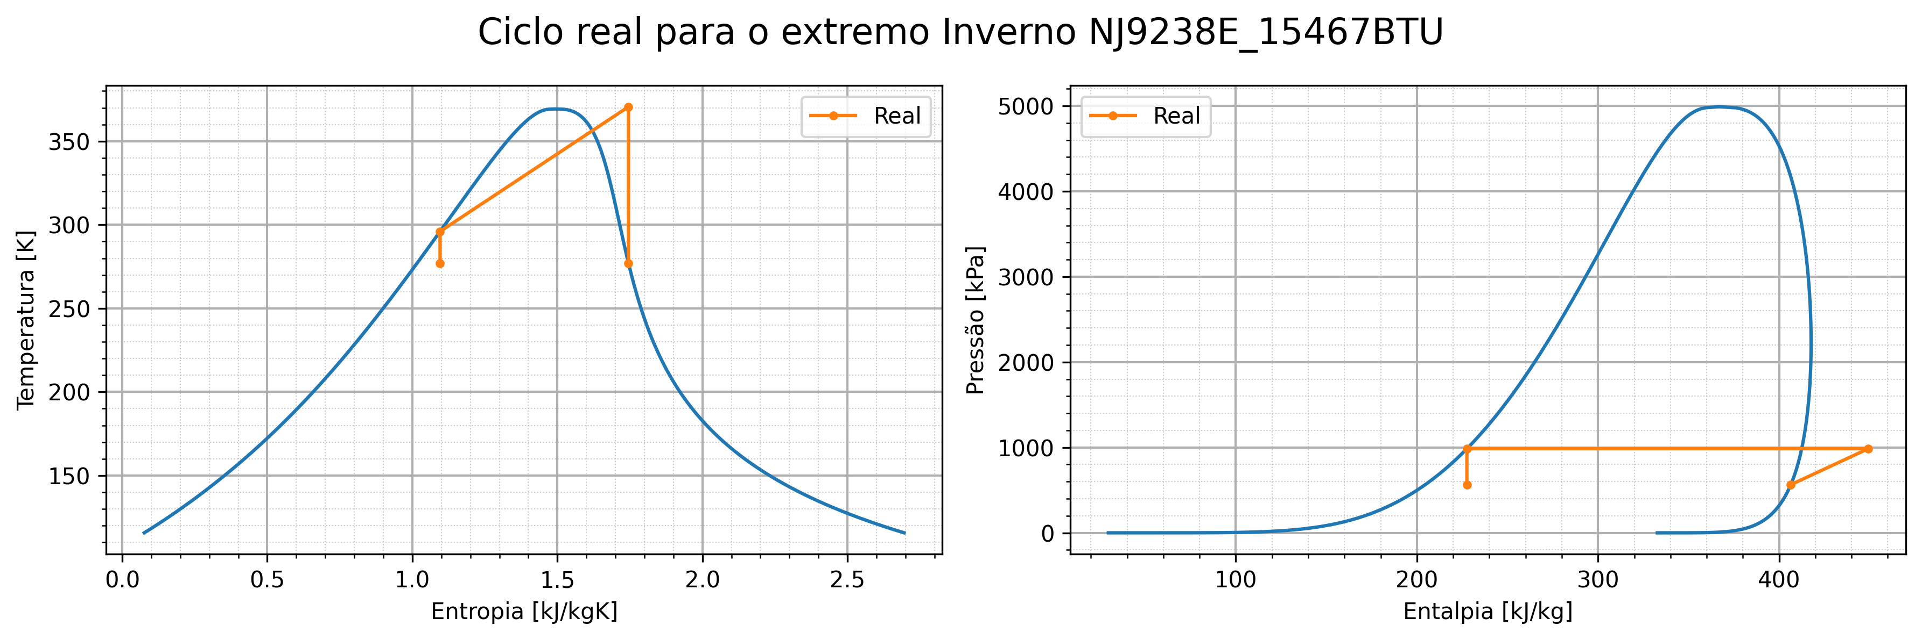
Curvas NJ9238E 15467BTU

Slide 18
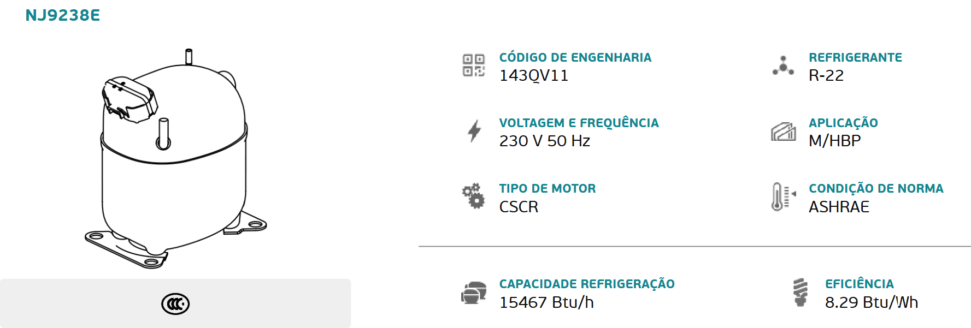
Compressor
NJ9238E com 15467 BTU apresentou melhores resultados

Slide 19
Compressor
NJ9238E com 15467 BTU apresentou melhores resultados
Resultados Verão
Compressor | COP | QL | QH | m | w | UA_externo | UA_interno
NJ7240F_19462BTU | 2.7 | 4395.0 | 9514.3 | 0.0434 | 1621.3 | 1902.9 | 879.0
NJ9238E_15467BTU | 3.2 | 4395.0 | 7083.4 | 0.0338 | 1353.0 | 1416.7 | 879.0
Diferença | 19.8% | 0.0% | -25.5% | -22.1% | -16.5% | -25.5% | 0.0%
Resultados Inverno
Compressor | COP | QL | QH | m | w | UA_externo | UA_interno
NJ7240F_19462BTU | 4.31 | 4395.0 | 8230.0 | 0.0353 | 1020.5 | 1646.0 | 879.0
NJ9238E_15467BTU | 5.19 | 4395.0 | 6070.4 | 0.0274 | 846.6 | 1214.1 | 879.0
Diferença | 20.5% | 0.0% | -26.2% | -22.4% | -17.0% | -26.2% | 0.0%

Slide 20
Conclusão
A seleção do compressor, e o cálculo dos parâmetros se mostrou adequada para os critérios escolhidos;
Foi possível comparar os ciclos reais e ideais para ambas as situações:
O projeto atendeu ao requisito de operar em ambos os modos, de verão e inverno, visando a temperatura alvo;

